Slide 1

计量地理学上机
实验 二
SPSS相关分析

Slide 2
一、SPSS简介

Slide 3
SPSS的发展
系统开发：1968年，3位美国斯坦福大学的学生开发了最早的SPSS系统，并于1975年在芝加哥合伙成立了SPSS公司。
SPSS最初的含义是“社会科学统计软件包”，Statistical Package for the Social Sciences。社会科学研究中的许多现象都要使用到统计学和概率论的方法进行研究，需要使用到这样的统计软件。

Slide 4
SPSS简介
SPSS for Windows是一个组合式软件包，基本功能包括数据管理、统计分析、图表分析、输出管理等等。
其中，SPSS统计分析过程包括描述性统计、均值比较、一般线性模型、相关分析、回归分析、对数线性模型、聚类分析、数据简化、生存分析、时间序列分析、多重响应等几大类。每类中又分好几个统计过程，比如回归分析中又分线性回归分析、曲线估计、Logistic回归、Probit回归、加权估计、两阶段最小二乘法、非线性回归等多个统计过程，而且每个过程中又允许用户选择不同的方法及参数。
SPSS也有专门的绘图系统，可以根据数据绘制各种图形。

Slide 5
SPSS简介
SPSS主界面主要有两个，一个是SPSS数据编辑窗口，另一个是SPSS输出窗口。

Slide 6
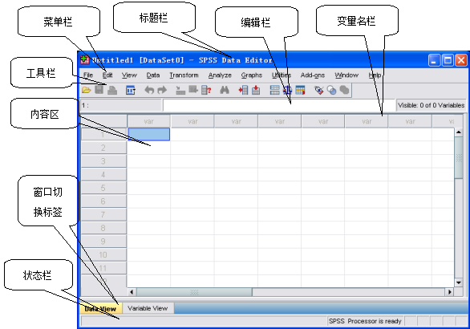
SPSS数据编辑窗口
两个窗口切换标签：“Data View”（数据视图）和“Variable View”（变量视图），其中“Data View”与Excel类似。

Slide 7
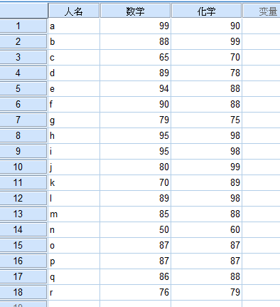
Data View（数据视图）
Data View（数据视图）中：
（1）一个列对应一个变量，即每一列代表一个变量（Variable）或一个被观测量的特征。例如问卷上的每一项就是一个变量。
（2）行是观测，即每一行代表一个个体、一个观测、一个样品，在SPSS中称为事件（Case）。例如，问卷上的每一个人就是一个观测。

Slide 8
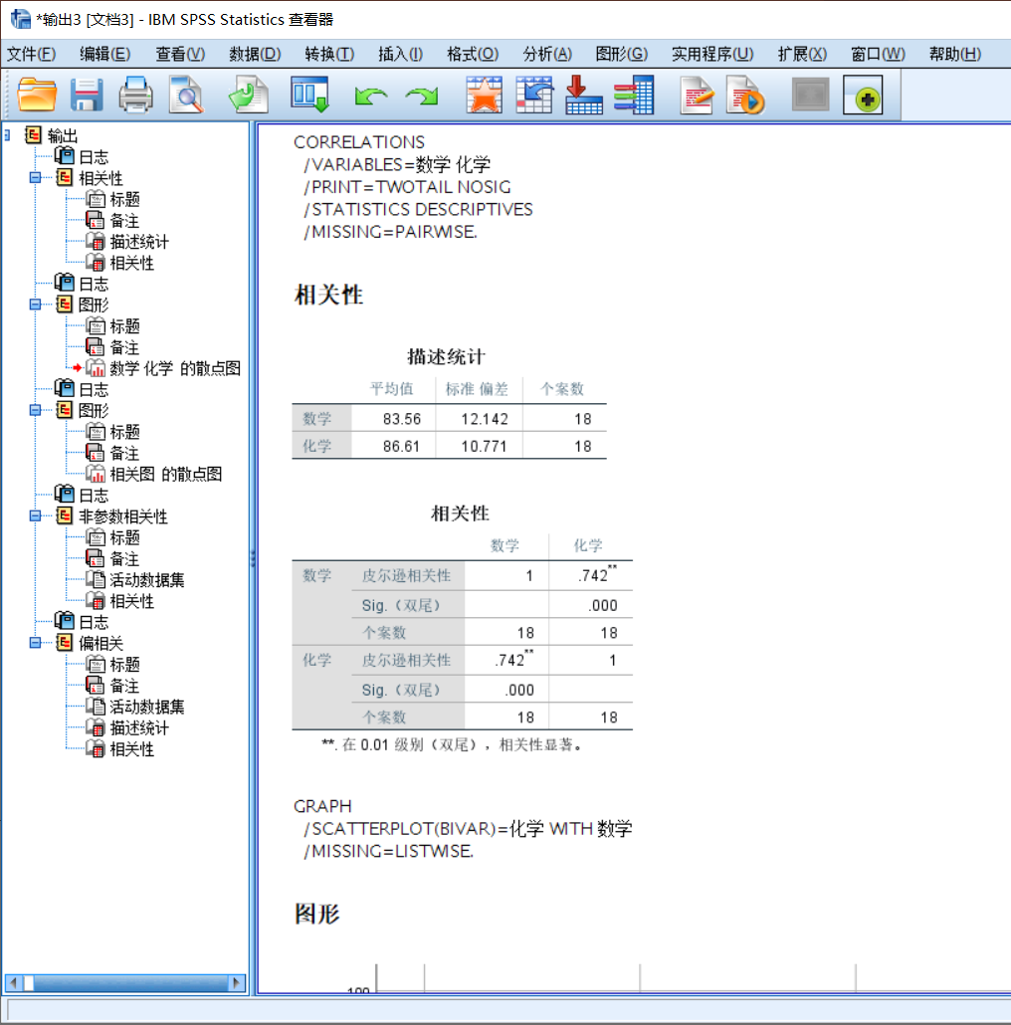
SPSS结果输出窗口Viewer
SPSS结果输出窗口名为Viewer，它是显示和管理SPSS统计分析结果、报表及图形的窗口。读者可以将此窗口中的内容以结果文件.spv的形式保存。
索引区
结果输出区

Slide 9
二、相关分析

Slide 10
变量之间的关系
任何事物的变化都与其他事物是相互联系和相互影响的，用于描述事物数量特征的变量之间自然也存在一定的关系。
变量之间的关系归纳起来可以分为两种类型：
函数关系（确定性关系）
相关关系（非确定性关系）

Slide 11
函数关系
当一个变量x取一定值时，另一变量y可以按照确定的函数公式取一个确定的值，则称y是x的函数，记为y = f(x)，也就时说y与x两变量之间存在函数关系。
例如，某种商品在其价格不变的情况下，销售额和销售量之间的关系就是一种函数关系：销售额=价格×销售量。
函数关系是一一对应的确定性关系，比较容易分析和测度。

Slide 12
相关关系
在现实中，变量之间的关系往往并不那么简单。例如关于家庭的消费支出与家庭收入的关系，同样收入的家庭 ，其支出可能有很大的差异；另外还有关于身高和体重之间的关系，犯罪与否与年龄之间的关系，吸烟量和寿命之间的关系等，这些相关关系（非确定性关系）必须借助于统计手段才能加以研究。

Slide 13
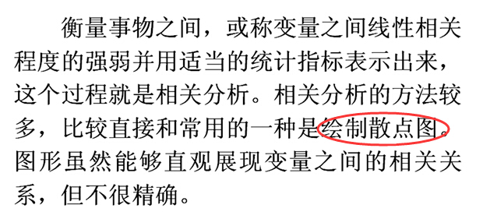
相关分析

Slide 14
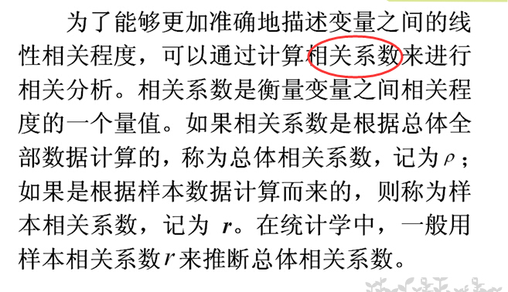

Slide 15
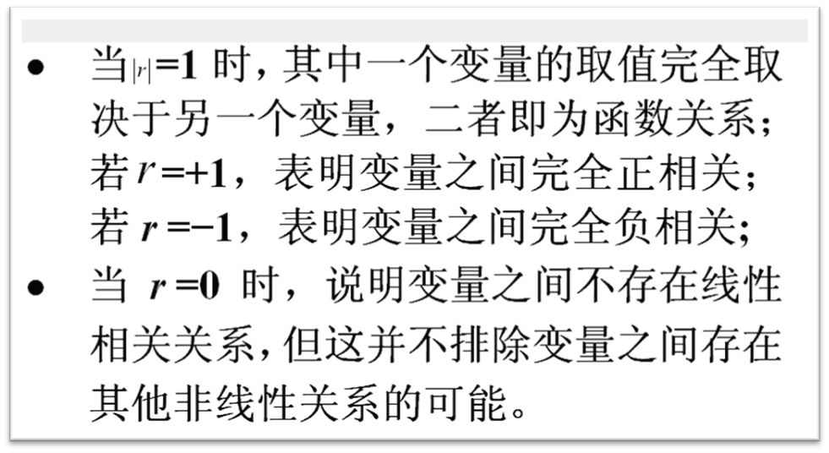
相关系数的取值范围在−1和+1之间，即−1≤r≤+1。其中：
0＜r≤1，表明变量之间存在正相关关系，即两个变量的相随变动方向相同
−1≤r＜0，表明变量之间存在负相关关系，即两个变量的相随变动方向相反

Slide 16
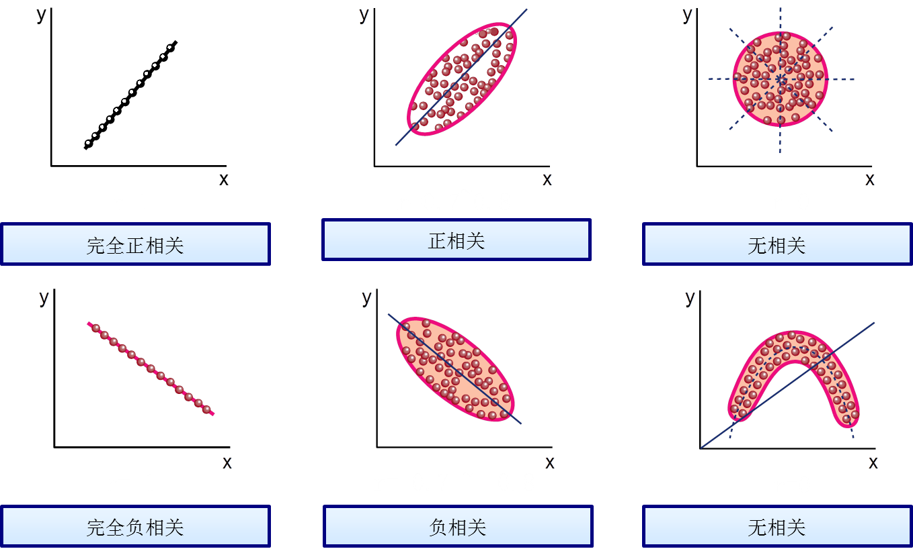

Slide 17
二元变量的相关分析
二元变量的相关分析是指：通过计算变量间两两相关的相关系数，对两个或两个以上变量之间两两相关的程度进行分析。
根据所研究的变量类型不同，又可以分为二元定距变量的相关分析和二元定序变量的相关分析。

Slide 18
相关系数
在二元变量的相关分析过程中比较常用的3个相关系数是：
    Pearson简单相关系数、
    Spearman等级相关系数
    Kendall's tau-b等级相关系数。

Slide 19
Pearson相关系数
Pearson简单相关系数用来衡量定距变量间的线性关系。例如：衡量国民收入和居民储蓄存款、身高和体重、高中成绩和高考成绩等变量间的线性相关关系。

Slide 20
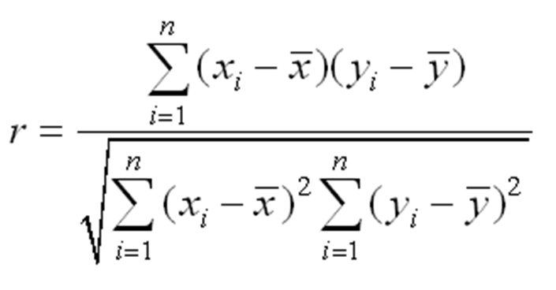
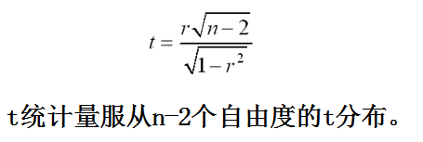
Pearson简单相关系数的计算，公式为：
对Pearson简单相关系数的统计检验是计算t统计量，公式为：
P338 t分布临界值表 （了解，报告不写）

Slide 21
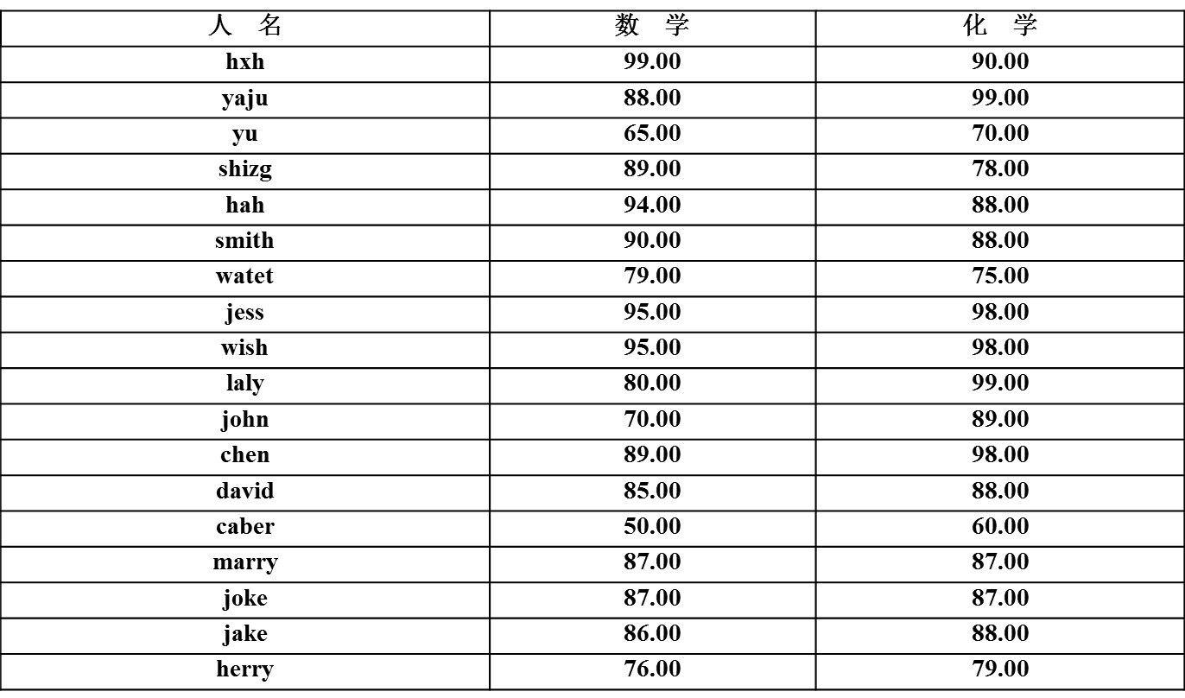
【实验2.1】
研究问题
某班级学生数学和化学的期末考试成绩如表6-1所示，现要研究该班学生的数学和化学成绩之间是否具有相关性。
表6-1 学生的数学和化学成绩

Slide 22
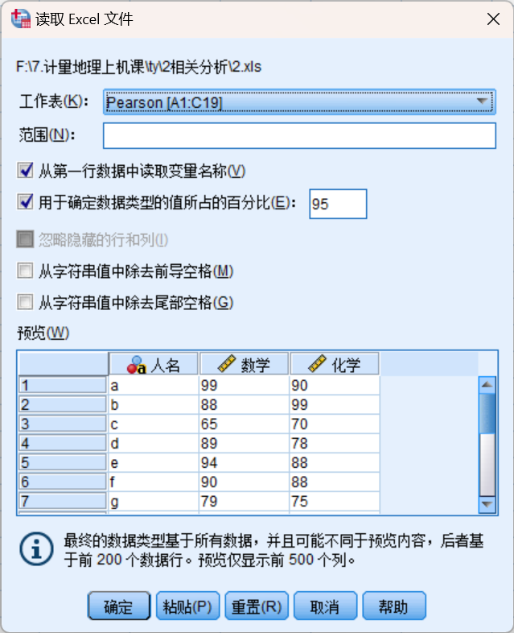
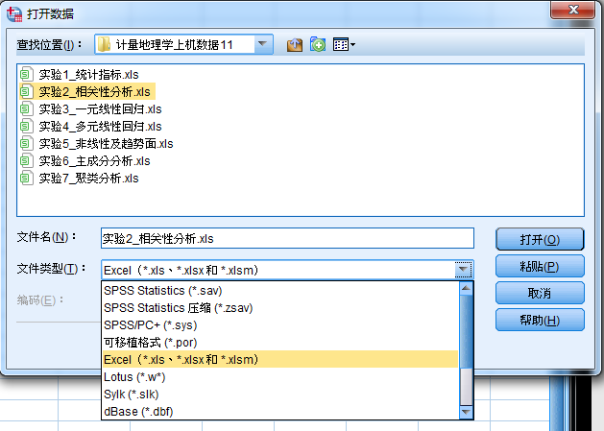
步骤1 绘制散点图
在做相关性分析之前，可以利用散点图初步观察一下两个变量之间有无相关性趋势，或者如果对变量之间的相关程度不需要掌握得那么精确，可以通过绘制变量的相关散点图来直接判断。仍以上例来说明。

Slide 23
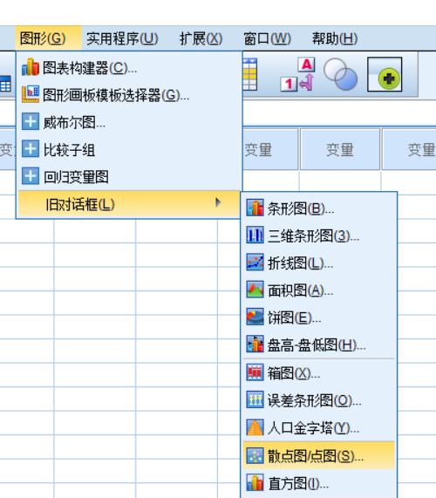
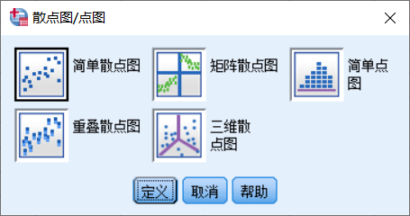
步骤1 绘制散点图
在做相关性分析之前，可以利用散点图初步观察一下两个变量之间有无相关性趋势，或者如果对变量之间的相关程度不需要掌握得那么精确，可以通过绘制变量的相关散点图来直接判断。仍以上例来说明。

Slide 24
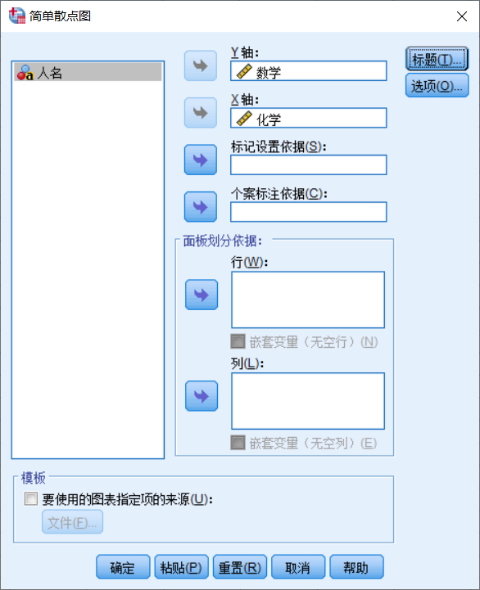
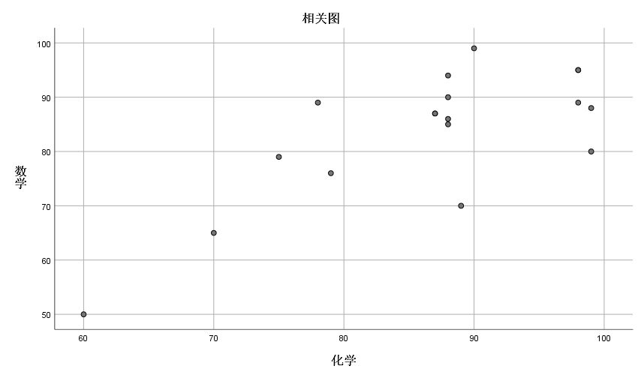

Slide 25
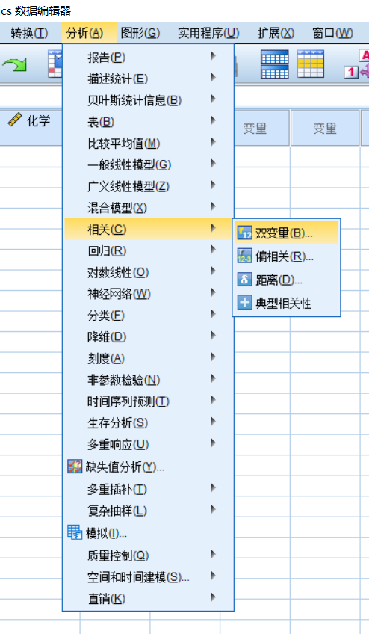
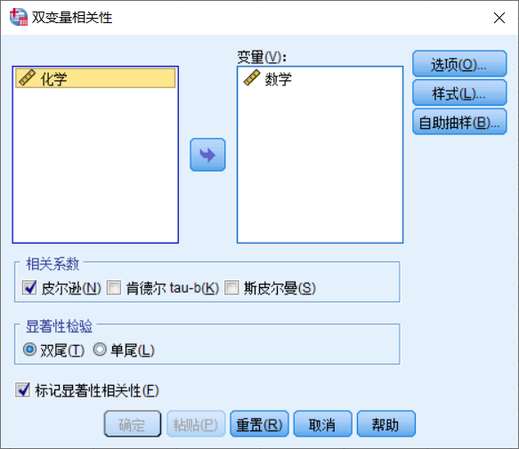
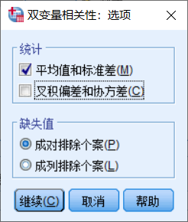
步骤2 计算Preason相关系数

Slide 26
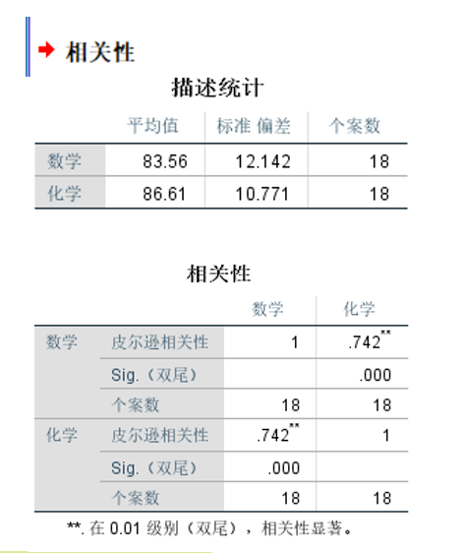
步骤三 结果和讨论
【描述】：因此，该班学生的数学和化学成绩的Pearson相关系数为 ，在 水平上 。

Slide 27
二元定序变量的相关分析
定序变量：又称为有序（ordinal）变量、顺序变量，它取值的大小能够表示观测对象的某种顺序关系（等级、方位或大小等）。Spearman和Kendall's tua-b等级相关系数用以衡量定序变量间的线性相关关系。
例如，“最高学历”变量的取值是：1—小学及以下、2—初中、3—高中、中专、技校、4—大学本科、大学专科、5—研究生以上。由小到大的取值能够代表学历由低到高。

Slide 28
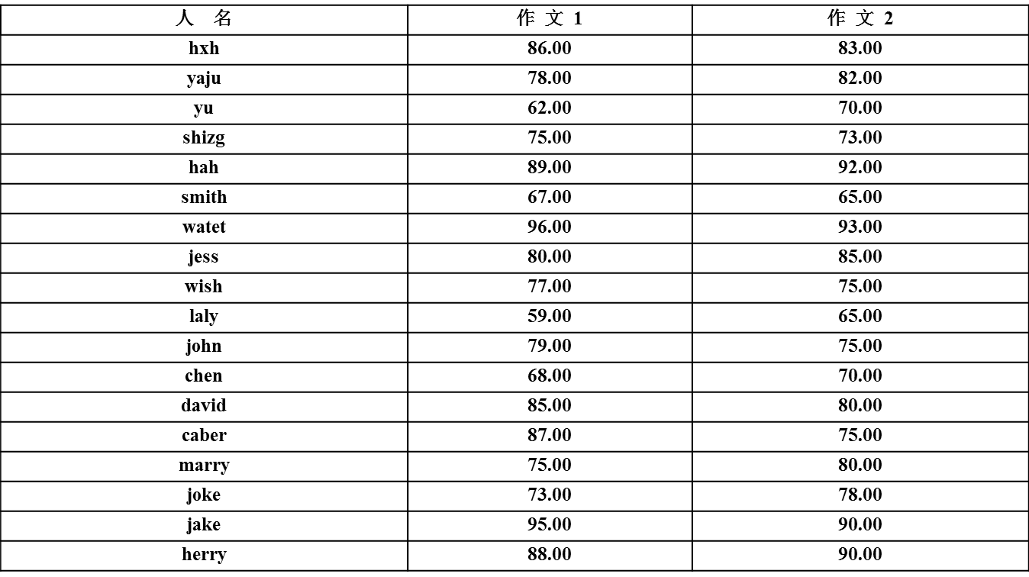
【实验2.2】
 某语文老师先后两次对其班级学生同一篇作文加以评分，两次成绩分别记为变量“作文1”和“作文2”，数据如表6-2所示。问两次评分的等级相关有多大，是否达到显著水平？
表6-2 学生作文两次的得分情况

Slide 29
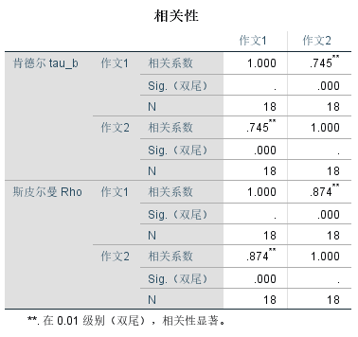
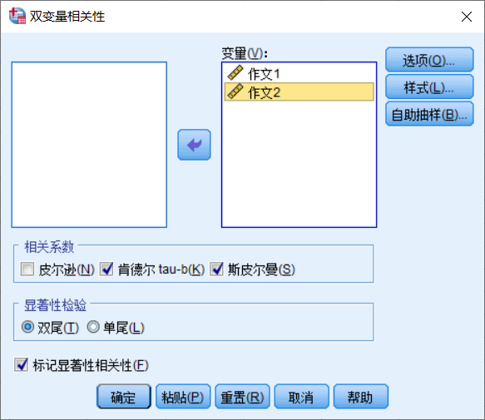
【描述】：因此，该作文1和作文2成绩的 系数为 ，在 水平上 ； 系数为 ，在 水平上 。

Slide 30
偏相关分析
【实验2.3】
二元变量的相关分析在一些情况下无法较为真实准确地反映事物之间的相关关系。在研究某农场春季早稻产量与平均降雨量、平均温度之间的关系时，产量和平均降雨量之间的关系中实际还包含了平均温度对产量的影响。同时平均降雨量对平均温度也会产生影响。
在这种情况下，单纯计算简单相关系数，显然不能准确地反映事物之间地相关关系，而需要在剔除其他相关因素影响的条件下计算相关系数。偏相关分析正是用来解决这个问题的。

Slide 31
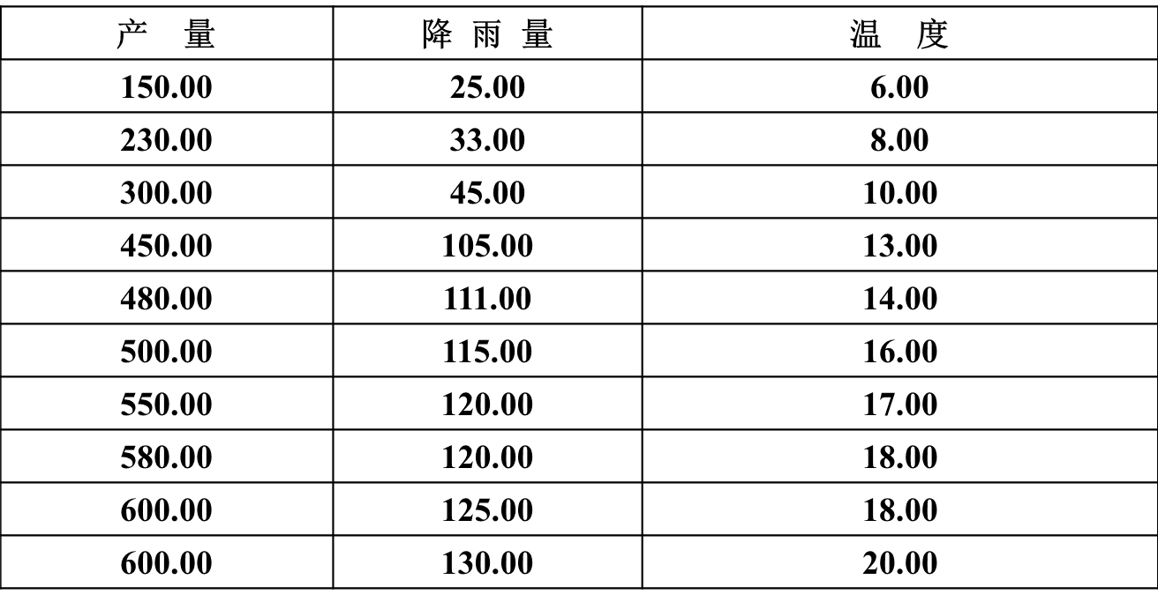
表6-3 早稻产量与降雨量和温度之间的关系

Slide 32
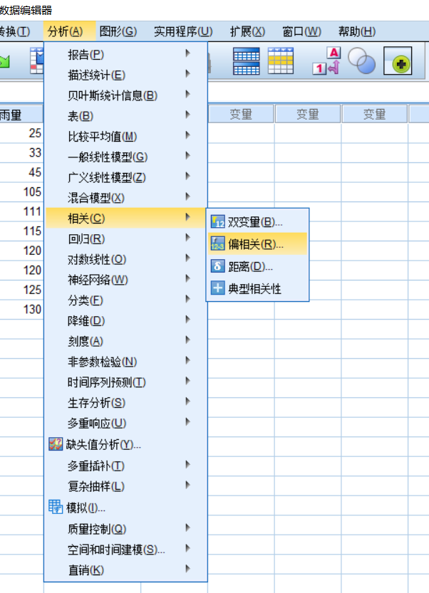
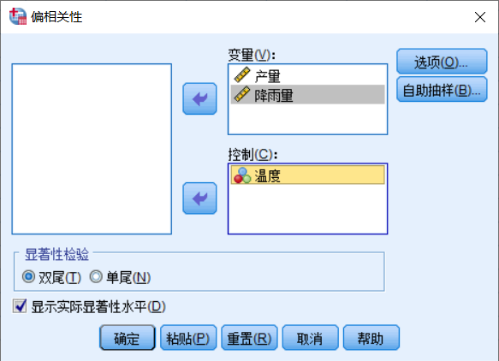
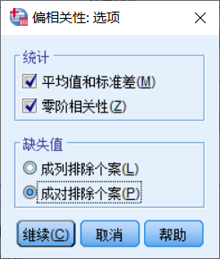
实现步骤

Slide 33
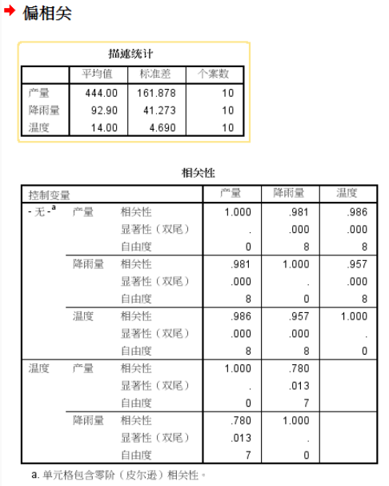
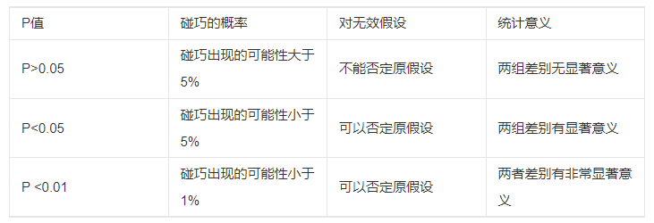
结果和讨论
显著性P值
【描述】：在 情况下， 和 的 系数为 ，且P值 ，说明 。
显著性P=0.013<0.05,相关性显著

Slide 34
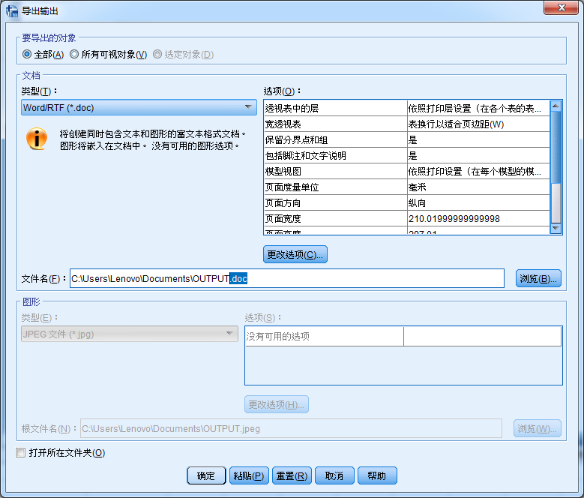
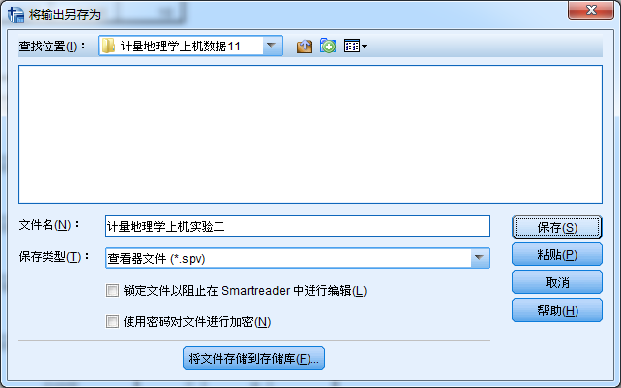
实验2.4 保存与导出
完成分析后可以将分析结果直接保存或者导出，直接保存文件格式为.spv，导出的文件格式一般为.doc。

Slide 35
实验报告要求
二元定距变量的相关分析：Pearson相关系数计算，散点图绘制
二元定序变量的相关分析： Spearman等级相关系数、Kendall‘s 等级相关系数计算
偏相关系数计算（两种情况）：控制变量为温度、控制变量为降雨量
要求：文件类型【PDF】，命名：【41709999-张三-实验2】
过程完整，截图清晰，对结果进行必要解释

Slide 36
常见问题
显著性描述：看有双星（理论课讲过）
偏相关系数：
  比较的是分别把温度/降雨量作为控制变量时的【偏相关系数】——不考虑其他要素影响，单独研究两个要素之间的相互关系的密切程度
  ①变量：产量 降雨量；控制变量：温度
  ②变量：产量 温度；控制变量：降雨量
  显著性看p值：不显著、显著、非常显著

